Slide 1
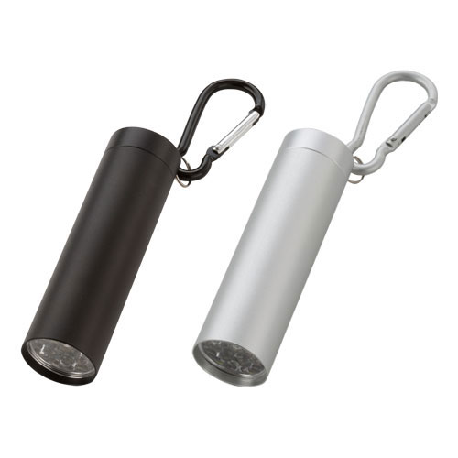
【提案書】
LED9灯カラビナ付ライト スムース
特徴
スムースなクールな見た目が格好良い、すっきりとしたLEDライトです。9灯でとっても明るく照らしてくれますのでキャンプ用にも災害用にもおすすめ。2色のカラー展開からお選びください。
納期
納期スペース
仕様
素 材 ： アルミ 他
サイズ ： φ26×142mm
付属品 ： 単4乾電池3本(付属)､取説付(紙箱面)
包 装 ： エアパッキン､紙箱
お見積
お見積りスペース

